Slide 1

Fakültə-İnformasiya texnologiyaları və İdarəetmə İxtisas-İnformasiya texnologiyaları Qrup-№ 685.18 Tələbə-İbrahimova Aytac Müəllimə-Əsgərova Bahar
Mövzu-Ağacvarı strukturlar, onların növləri, məntiqi və fiziki strukturları

Slide 2

PLAN
Ağacvari strukturlar​
Ağacvari strukturların xassələri​
Məntiqi strukturlar​
Fiziki strukturlar ​
Ağac üzərində gəzmək
Ağac üzərində əməliyyat

Slide 3

Verilənlərin strukturu, onların kompyuterdə saxlanılması üsuludur və o, elə seçilməlidir ki, verilənlərdən səmərəli istifadəni təmin etsin. Faylın verilənlər bazasının olması üçün onda olan informasiya struktura malik olmalıdır və elə formatlaşdırılmalıdır ki, sahələr bir-birindən asanlıqla fərqlənsinlər.
Verilənlər bazası struktura görə üç cür ola bilər:
iyerarxik
İyerarxik VB-da verilənlər arasındakı tabeçilik münasibətlərindən asılı olaraq budaqlanma olur.
şəbəkə
VB-nın şəbəkə modelində verilənlərə müraciət ona gələn yollar vasitəsi ilə həyata keçirilir
relyasion
Belə strukturlu VB-də verilən sətir və sütunların kəsişməsi ilə müəyyən olunur.

Slide 4

İyerarxik verilənlər bazası
İyerarxik model verilənlərin nizamlı qraf (və ya ağac şəklində təsvirinə əsaslanır. Qraf diaqramında təpələr mahiyyətlərin tipini, budaqlar isə mahiyyətlər arasındakı əlaqələri göstərir.
İyerarxik modelin əsas məhdudluqları bunlardır
əlaqələrin bütün tipləri funksional xarakterlidir
əlaqələr ağacvari struktura malikdirlər.

Slide 5

Ağacvari strukturlar
Kompüter elmlərində verilənləri saxlamaq üçün istifadə olunan üsullardan biri də ağaclardır. Bu strukturlar da qeyri - xətti dinamik strukturlara aiddir. Bu strukturlar açarlı axtarışda açarın səmərəli təşkili və axtarışı üçün istifadə olunur. Açar hər bir yazının ( söhbət cədvəldən və fayldan gedir ) bir mənalı təyin edən əlamətidir.
Açarları yazılarla birlikdə və ya onlardan ayrıca saxlamaq olar. Açarın ən yaxşı təsvir üsulu indeks hesab olunur. İndekslə açarın axtarışı üçün ağacvari strukturlardan geniş istifadə olunur.
Ağacvari strukturun məntiqi forması təbiətdə mövcud olan ağacı xatırladır. Burada ağac başayaq təsvir olunur.

Slide 6
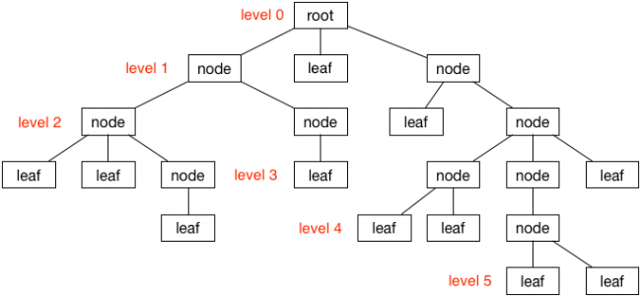
Xassələri
Ağac elementlərinə “düyümlər” deyilir. Elementləri birləşdirən xətlərə “budaqlar” deyilir. Uşaqları olmayan düyümlərə “yarpaq düyümləri”, "son düyümlər" və ya "yarpaqlar" deyilir. Hər sonlu ağac quruluşunun üstününlüyü olmayan bir üzvü var. Bu üzvə "kök" və ya “kök düyüm” deyilir. Kök başlanğıc düyümdür. Ancaq tərsi doğru deyil: sonsuz ağac quruluşları kök düyümünə sahib ola da bilər , olmaya da bilər.

Slide 7

Düyümlər arasında əlaqə​
Düyünlər arasındakı əlaqələrin adları ailə münasibətlərinin qohumluq terminologiyasını modelləşdirir.
​
Cinsi neytral adlar "valideyn" və "uşaq" əsasən böyül ölçüdə yaşlı "ata" və "oğul" terminologiyasını dəyişdirir. ​
“qohum“(uncle) termini hələ də valideynlə eyni səviyyədəki digər düyümlər üçün geniş istifadə olunur
baxmayaraq ki, bəzən "ommer" kimi cinsi-neytral terminlərlə əvəz olunur.

Slide 8

Qohumluq əlaqəsi
z
Bir düyümün "valideyni" ierarxiyada bir addım daha yüksəkdə (yəni kök düyününə daha yaxın) və eyni budaqda uzanan bir düyümdür.
"Qardaş" ("qardaş" və ya "bacı") düyümləri eyni ana node paylaşır.
Düyümün “qohumları”(uncles) (bəzən "ommers") həmin düyüm valideynlərinin qardaşlarıdır.
Bütün aşağı səviyyəli qovşaqlara bağlı olan bir node "əcdad" adlanır. Bağlanan aşağı səviyyəli qovşaqlar əcdad düyümünün "nəsilləridir".

Slide 9
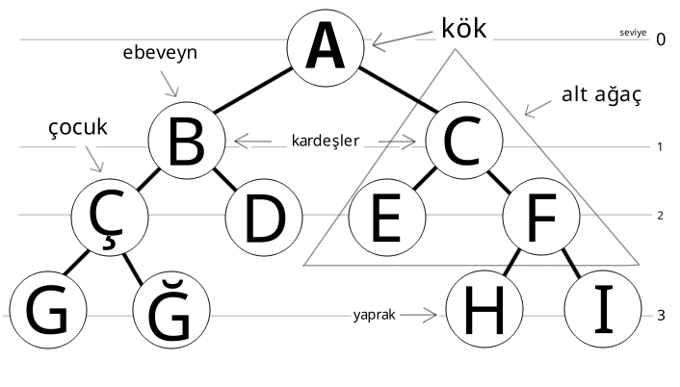
kök
qohum
Alt ağac
uşaq
qardaşlar
yarpaq

Slide 10

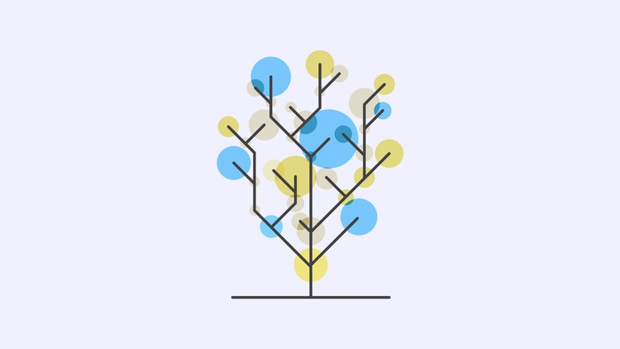
Ağaclarda qeydlər yarpaqlarda saxlanılır. Kök ağacın başlanğıc nöqtəsidir. Düyümdəki uşaqların maksimum sayına ağacın əmri deyilir. İstədiyiniz qeydə çatmaq üçün tələb olunan giriş əməliyyatlarının sayına dərinlik (depth) deyilir. Bəzi ağaclarda sıra hər düyümdə eynidır və dərinlik hər qeyd üçün eynidır. Bu tip quruluşun olduğu ağaca balanslaşdırılmış ağac deyilir. Digər ağaclarda bir düyümdə müxtəlif sayda uşaq olur və fərqli qeydlər fərqli dərinliklərdə olur. Bu vəziyyətdə ağacın balanssız və ya asimmetrik bir quruluşa sahib olduğu deyilir.

Slide 11

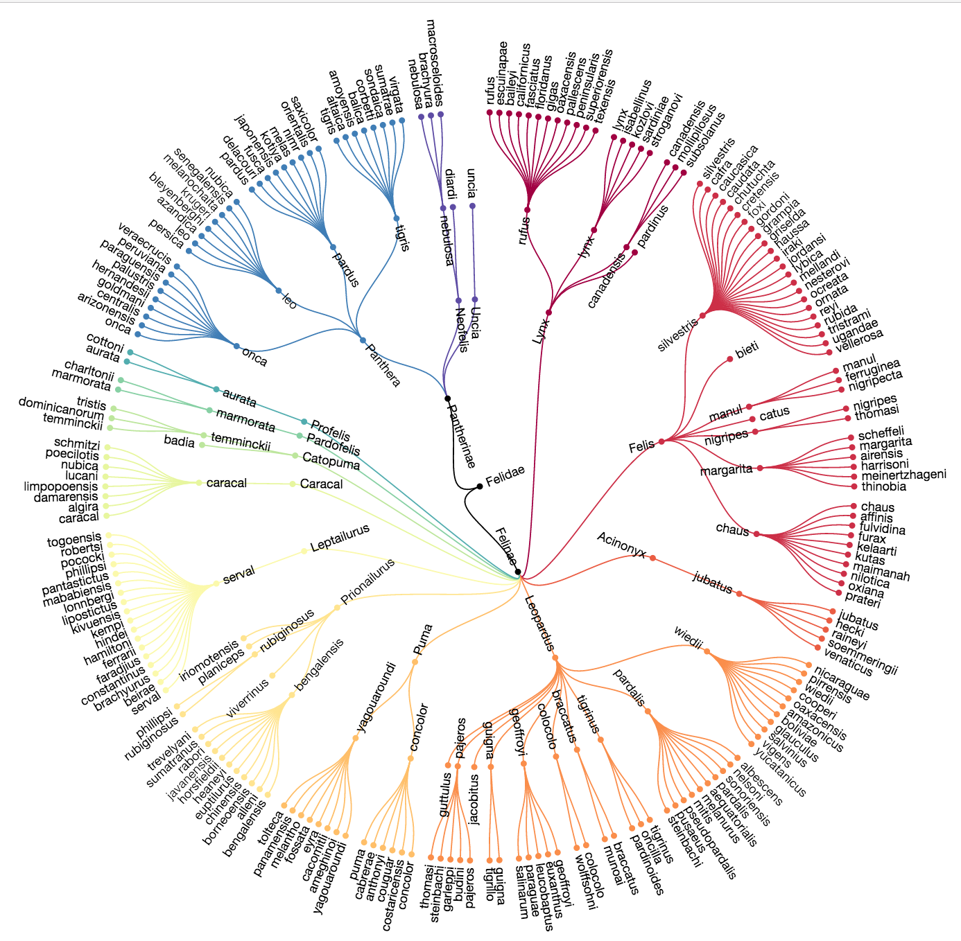
Praktik bir ağacda minlərlə, milyonlarla və ya milyardlarla düyüm, uşaq, yarpaq və qeyd ola bilər.. Hər yarpaqda mütləq bir qeyd olmalı deyil, lakin yarısından çoxu qeyddən ibarətdir. Məlumatları olmayan bir yarpaq null adlanır. Burada göstərilən ağacların iki ölçüdə göstərilməsi kifayət qədər sadədir, lakin bəzi böyük məlumat bazaları ilə quruluşu aydın şəkildə təsvir etmək üçün üç ölçü tələb olunur.

Slide 12
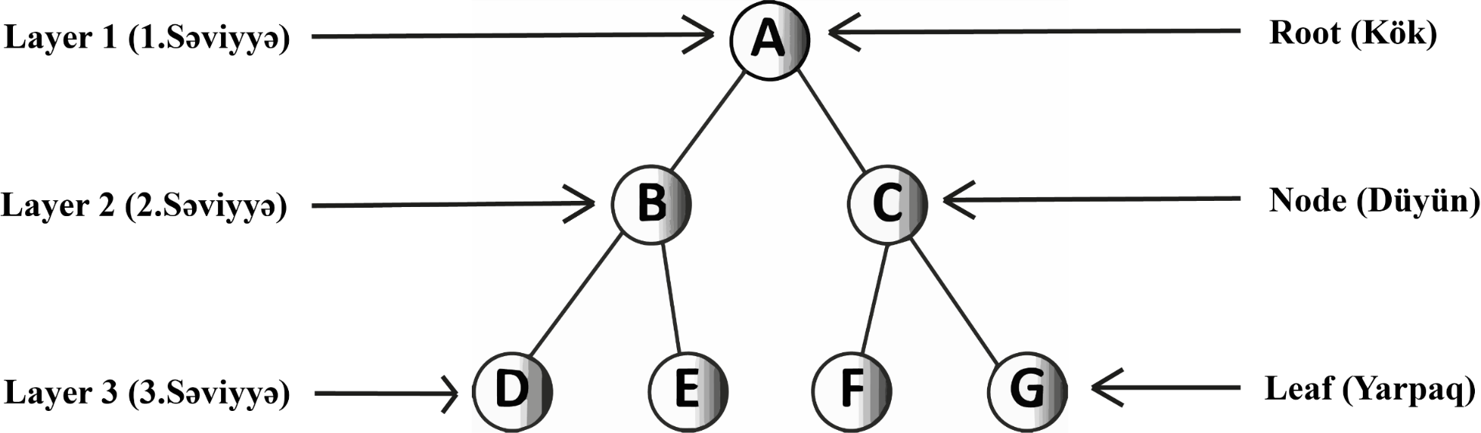
Kompüter elmlərində ən məşhur ağac strukturlarından biri İkilik Ağac (Binary Tree) strukturudur. Daha sürətli axtarış və nizamlama üçün İkilik axtarış ağacı (Binary Search Tree) və İkilik Yığın (Binary Heaps) alqoritmlərindən istifadə edilir. Qraflar nəzəriyyəsində İkilik Ağaclar istiqamətlənməmiş qraflardır. İkilik ağacların hər düyümündə (parent node) ən çox iki uşaq(child node) düyümü ola bilər. Bir və ya sıfır uşağı olan düyümlər mümkündür. Sıfır uşağı olan düyümlərə yarpaq (leaf) deyilir. Ən birinci düyüm isə kök (root) adlanır.
Bu ağacın dərinliyi (depth) 2-yə bərabərdir və hər səviyyənin (level) nömrəsi yanında verilmişdir.

Slide 13
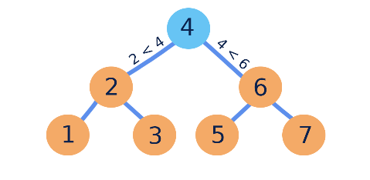
Ikilik ağacda kökün solunda olan bütün ədədl kökdən kiçik, sağında duran bütün ədədlər isə kökdən böyük olur:

Slide 14
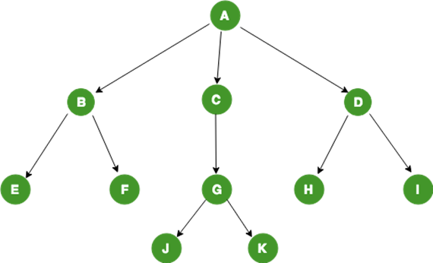
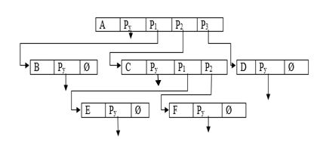
Ağacın məntiqi strukturu
Ağacın hər bir təpəsi bir açar üçün nəzərdə tutulur. Yəni hər bir təpədə bir açar saxlanılır. A,B, C, D, E, F, G, J, K, H, İ – açarlardır.
Ağacın fiziki strukturu
P_{y} – yazının göstəricisi, yəni baxılan açara malik olan yazının saxlandığı yerin (o əməli və ya xarici yaddaşda ola bilər) ünvanıdır.
Ø – göstəricinin olmamasıdır.

Slide 15
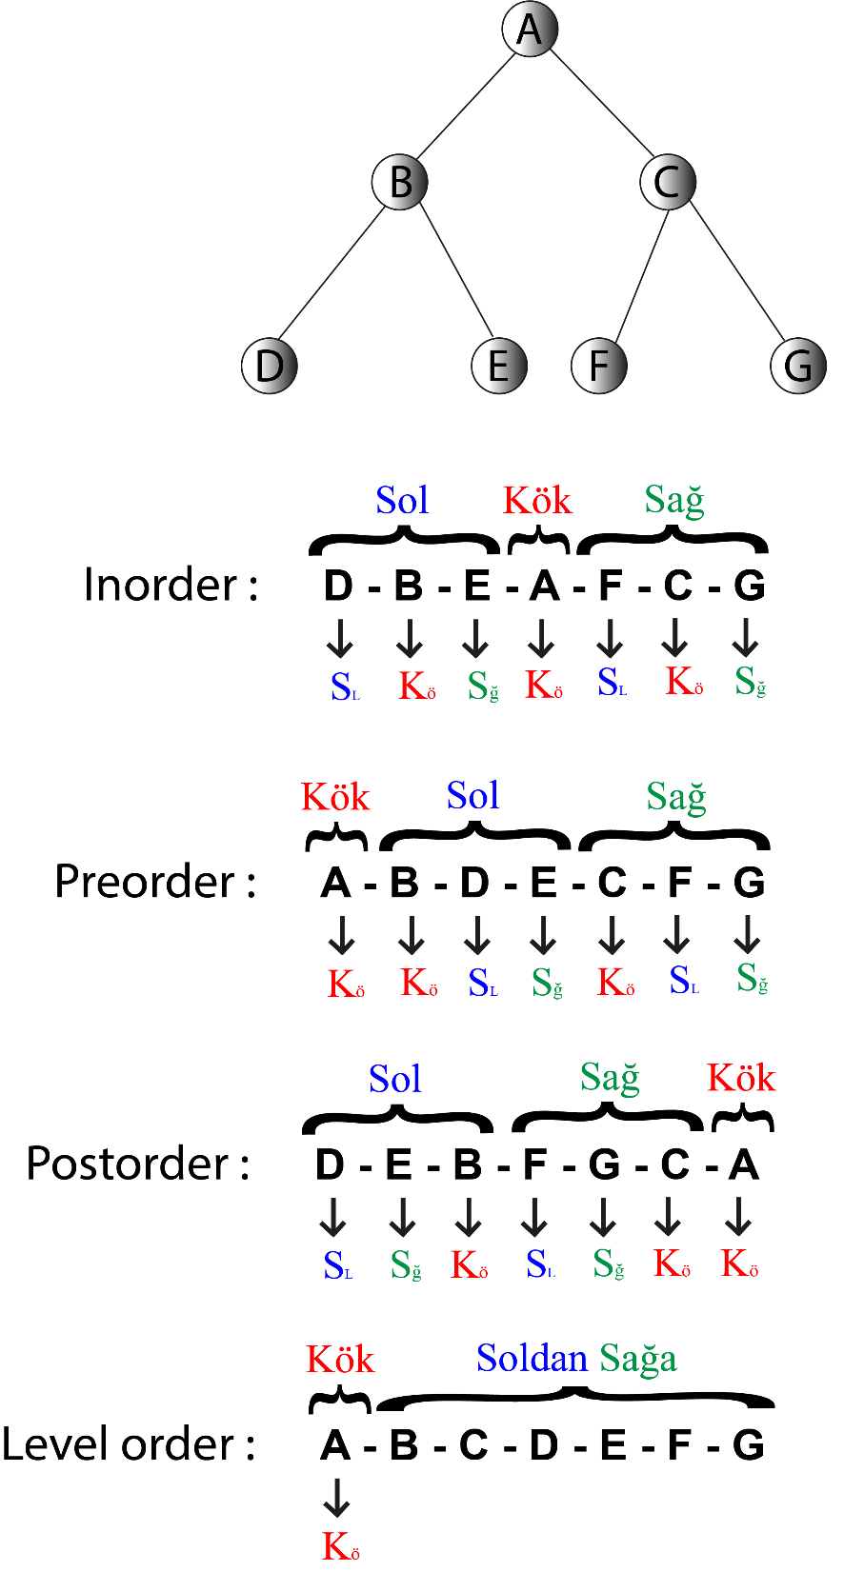
Ağac üzərində gəzmək
(Tree Traversal)
Xətti (vektorial) data strukturlarının əksinə Ağac strukturları üzərində gəzmək üçün bir çox metodlar vardır. Bunlara baxaq.
⦁ Depth First Traversals:
⦁ Inorder : Sol -> Kök -> Sağ ⦁ Preorder : Kök -> Sol -> Sağ ⦁ Postorder : Sol -> Sağ -> Kök ⦁ Breadth First Traversals: ⦁ Level Order Traversal : Kök -> Soldan Sağa

Slide 16
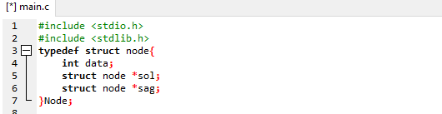
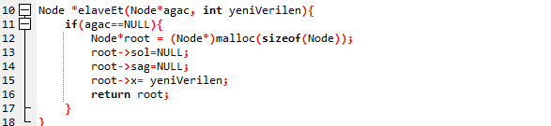
Praktikada ən çox binar (ikilik ), nizamlanmış və balanslaşmış ağaclardan istifadə edilir.
Biz də burada C dilindən istifadə edərək ikili axtarış ağacının yaradılması, onun üzərində axtarış, əlavə etmə əməliyyatlarının yerinə yetirilməsi məsələlərinə nəzər yetirəcəyik.C dili funksional bir proqramlaşdırma dili olduğundan ilk olaraq istifadə edəcəyimiz düyüm strukturunu qurmalıyıq
Göründüyü kimi strukturumuz bir verilən saxlayır və sağ və sol tərəfində bir ədəd düyümü mövcuddur.
Əgər ağac yaddaşda mövcud deyilsə onu yaratmaq və atributlarını vermək lazımdır. Bu, elaveEt() funksiyasının ilk mərhələsidir
Yeni verilən əlavə olunarkən ilk olaraq ağacın NULL olub olmamasına baxmaq lazım gəlir.
bu strukturdan istifadə edək və ağaca yeni verilən əlavə edən kodu yazaq:

Slide 17

Diqqətiniz üçün təşəkkürlər

